Slide 1

PISA 2025
Erste Ergebnisse
Primi risultati
Prim resultac
10.09.2026 - Klaus Niederstätter, Terence Leone, Olimpia Rasom

Slide 2
Trägerorganisation OECD, nationales Konsortium INVALSI
91 Länder und Volkswirtschaften weltweit
760.000 Schülerinnen und Schüler repräsentieren 33 Millionen
15-Jährige: Pflichtschulzeit endet in den meisten Ländern in diesem Alter
Repräsentative Stichprobe für Autonome Provinz Bozen
2.300 repräsentieren ca. 5.500 Schülerinnen und Schüler in Vollzeit
https://www.oecd.org/content/dam/oecd/en/about/programmes/edu/pisa/publications/announcements/New_PISA_results_coming_soon.pdf

Slide 3
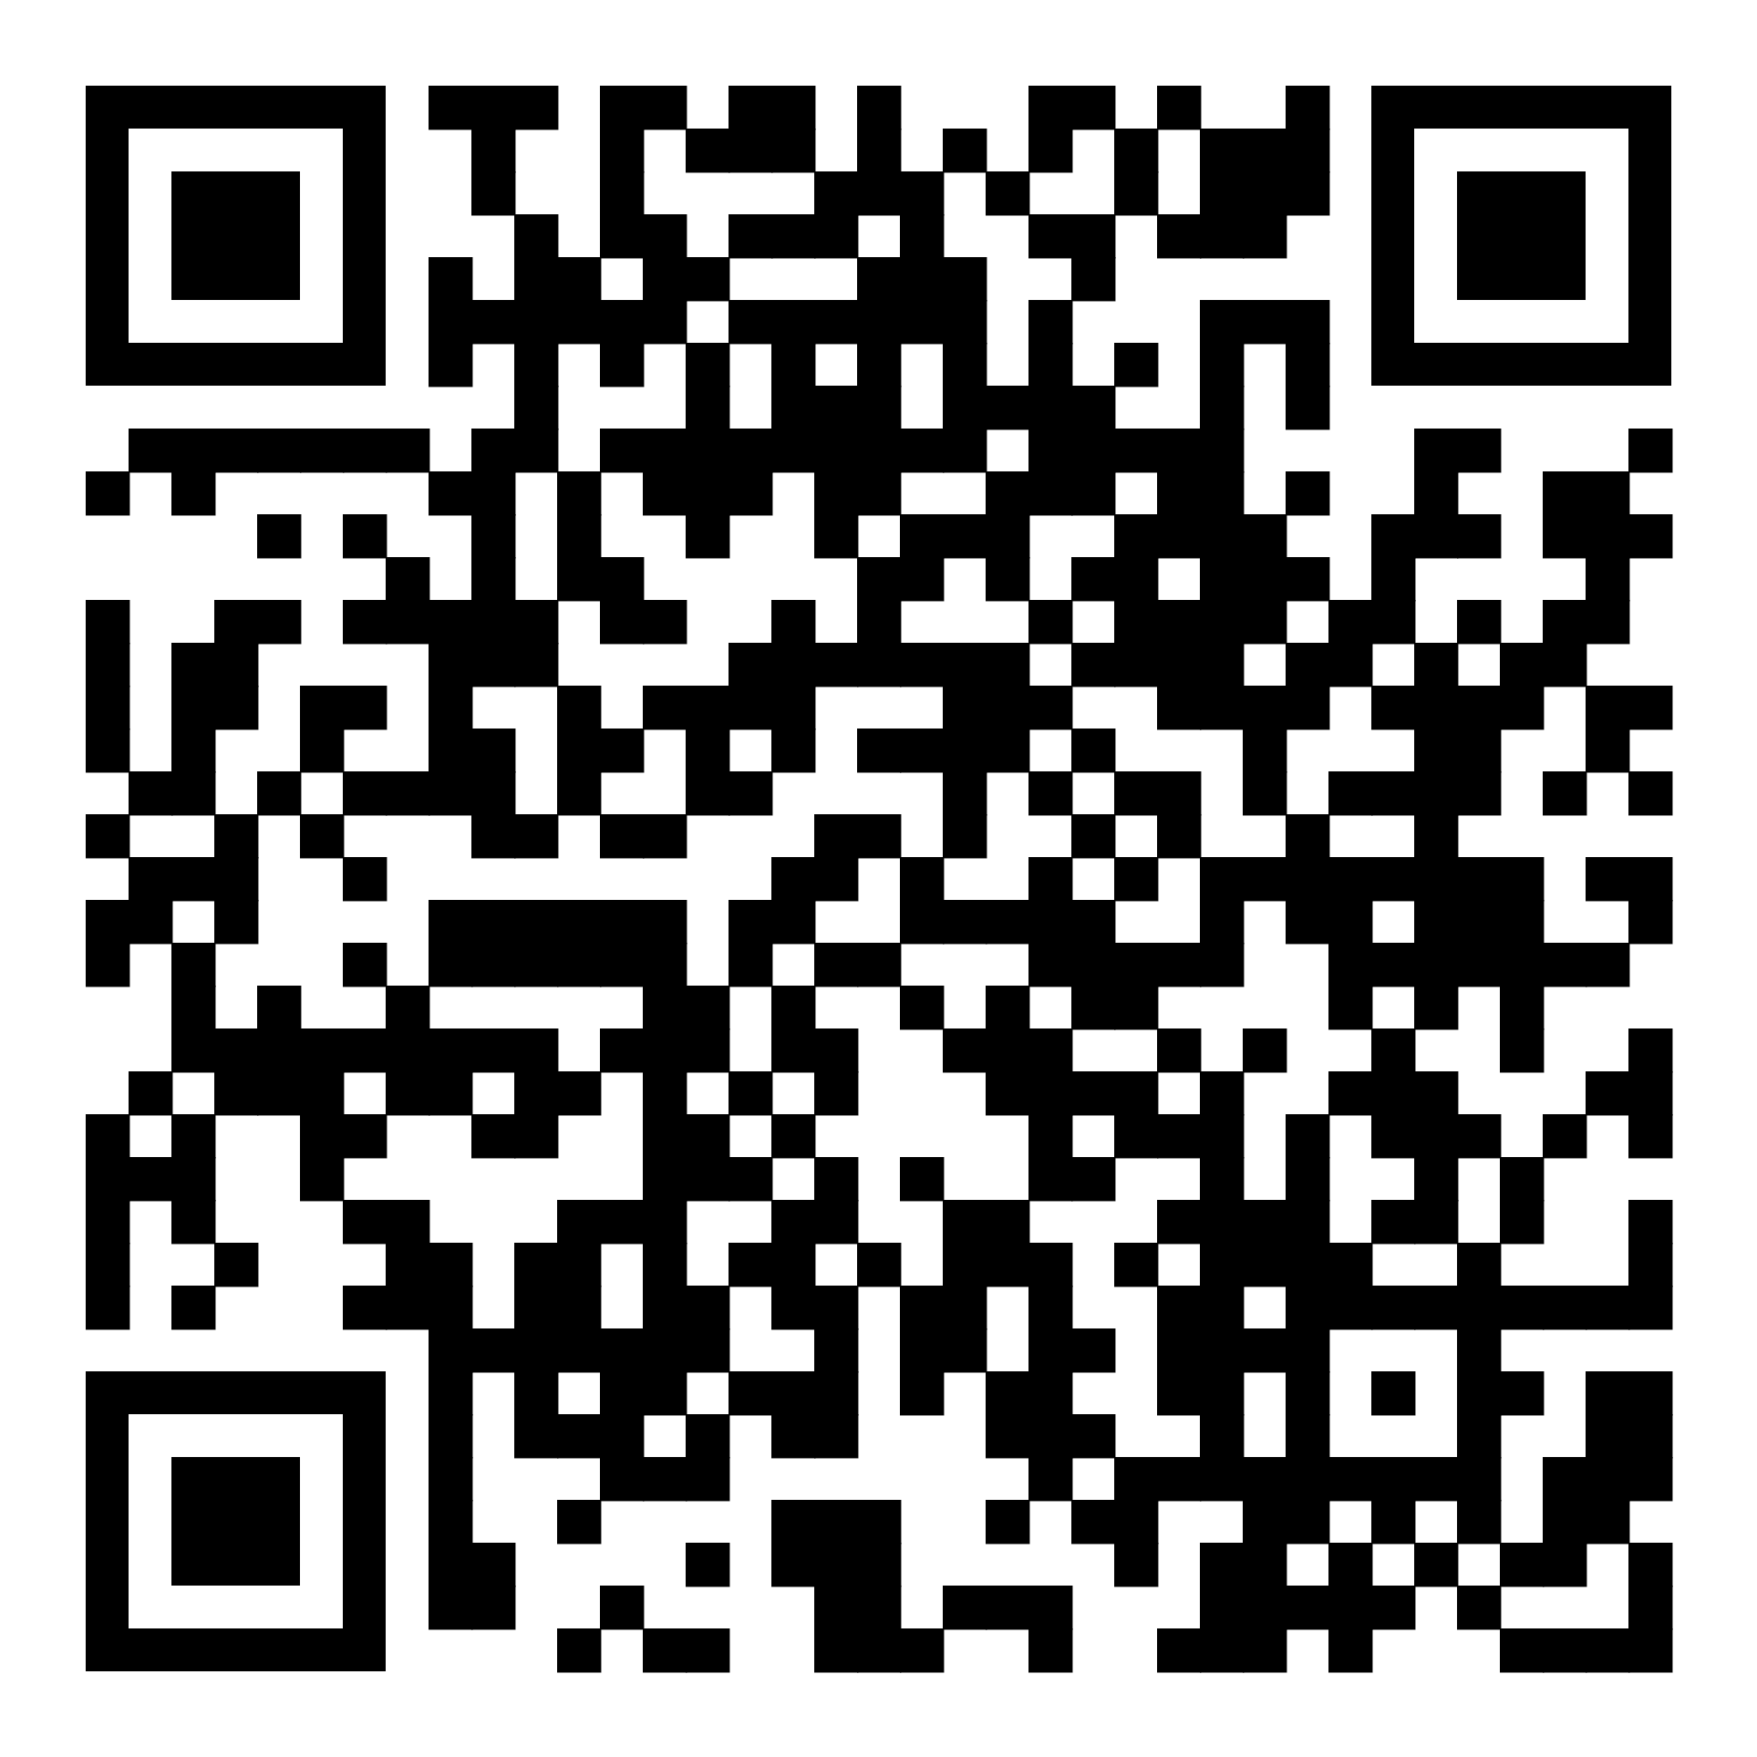
Veröffentlichte Testaufgaben
https://www.oecd.org/en/about/programmes/pisa/pisa-test.html

Slide 4
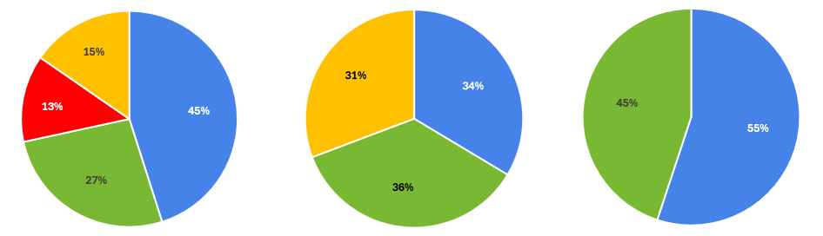
Il campione Die Stichprobe L campion
Scuola in lingua italiana | Scuola in lingua tedesca | Scuola delle località ladine

Slide 5
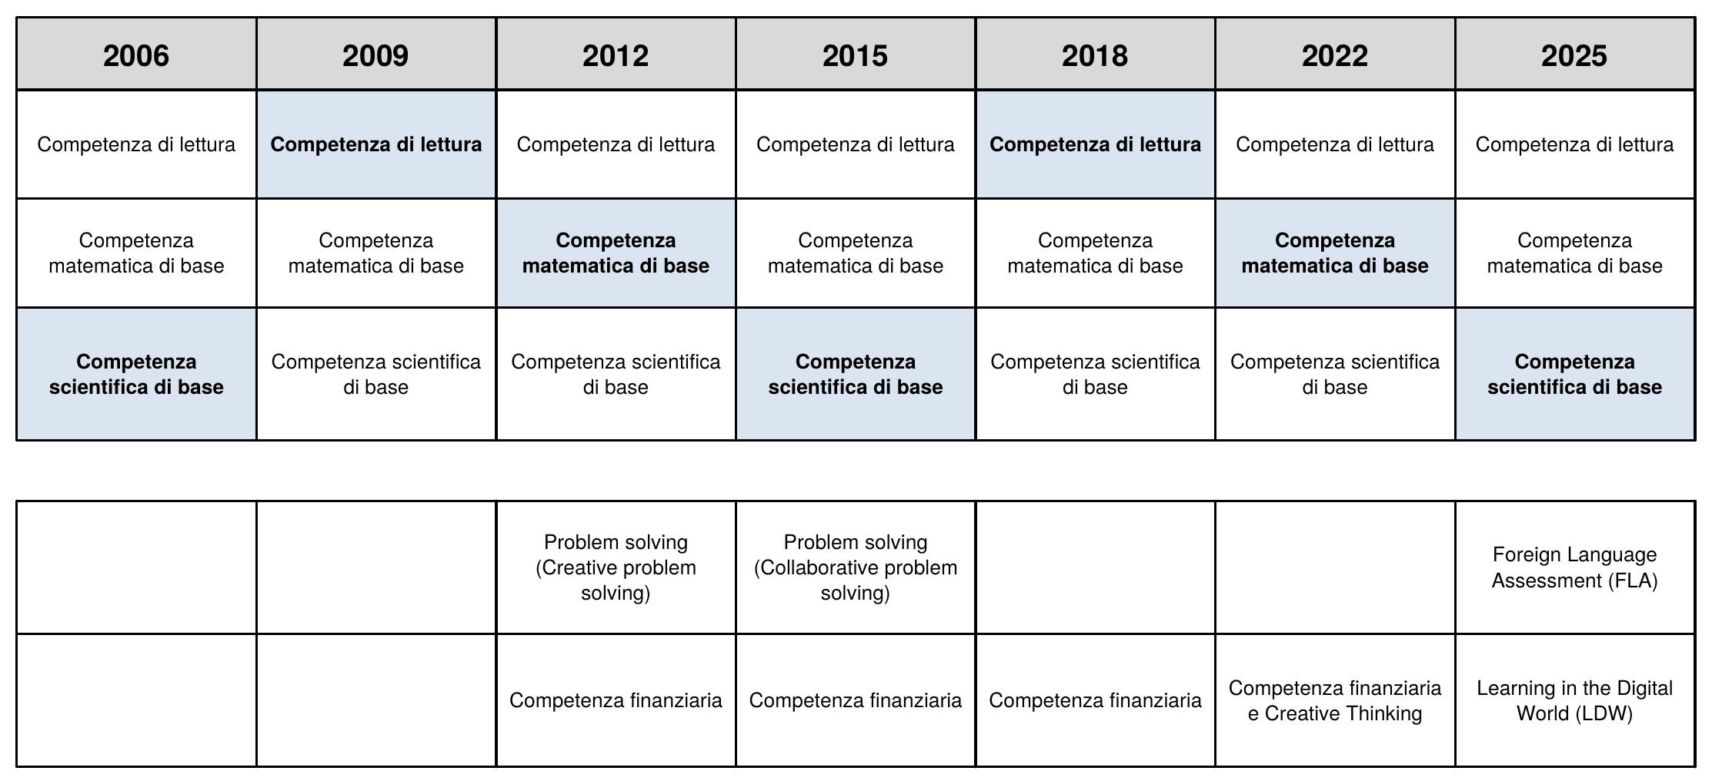
2006 2025

Slide 6
NATURWISSENSCHAFTEN
SCIENZE
SCIENZES

Slide 7
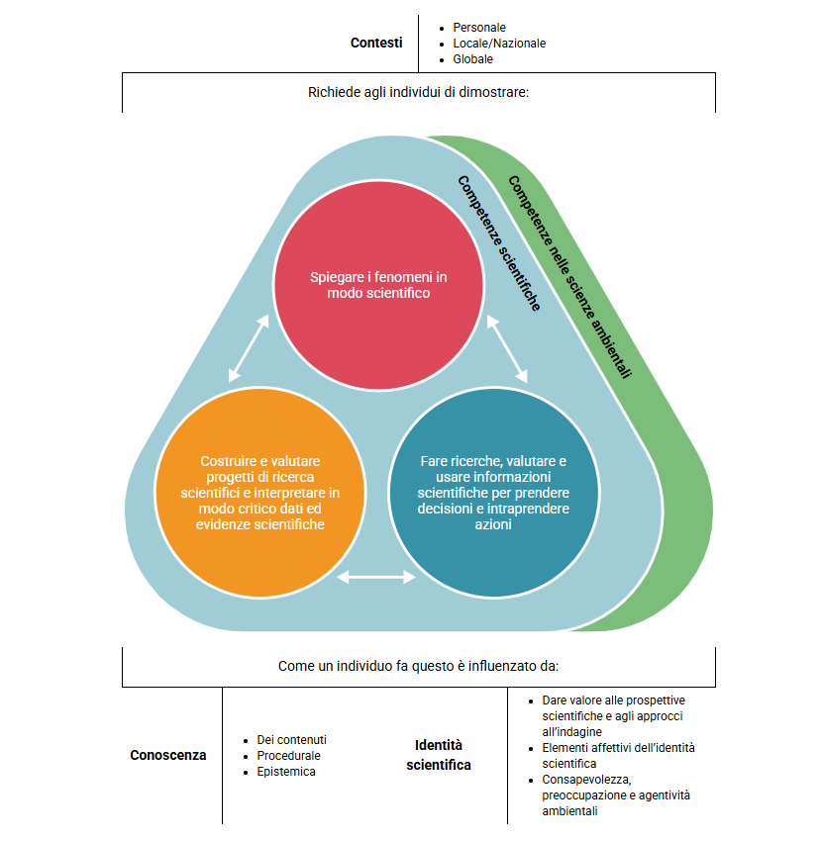
Le competenze scientifiche
Naturwissenschaftliche Kompetenzen
La cumpetënzes de scienzes
https://pisa-framework.oecd.org/science-2025/

Slide 8
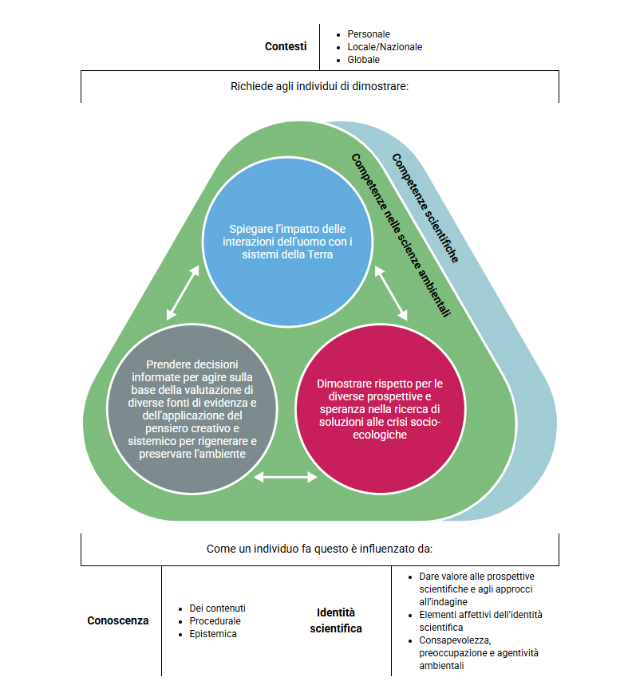
Le competenze nelle scienze ambientali
Umweltwissenschaftliche Kompetenzen
La cumpetënzes tla scienzes ambienteles
https://pisa-framework.oecd.org/science-2025/

Slide 9
NATURWISSENSCHAFTEN
SCIENZE
SCIENZES
Trend

Slide 10
Trend
NATURWISSENSCHAFTEN
SCIENZE
SCIENZES

Slide 11
NATURWISSENSCHAFTEN
SCIENZE
SCIENZES
Trend
Notes:
Trends gestaffelt:
Die drei Bildungssysteme
Südtirolmittelwert dazu
Drei Bildungssysteme ausblenden und OECD Werte mit Südtirolmittelwert darstellen

Slide 12
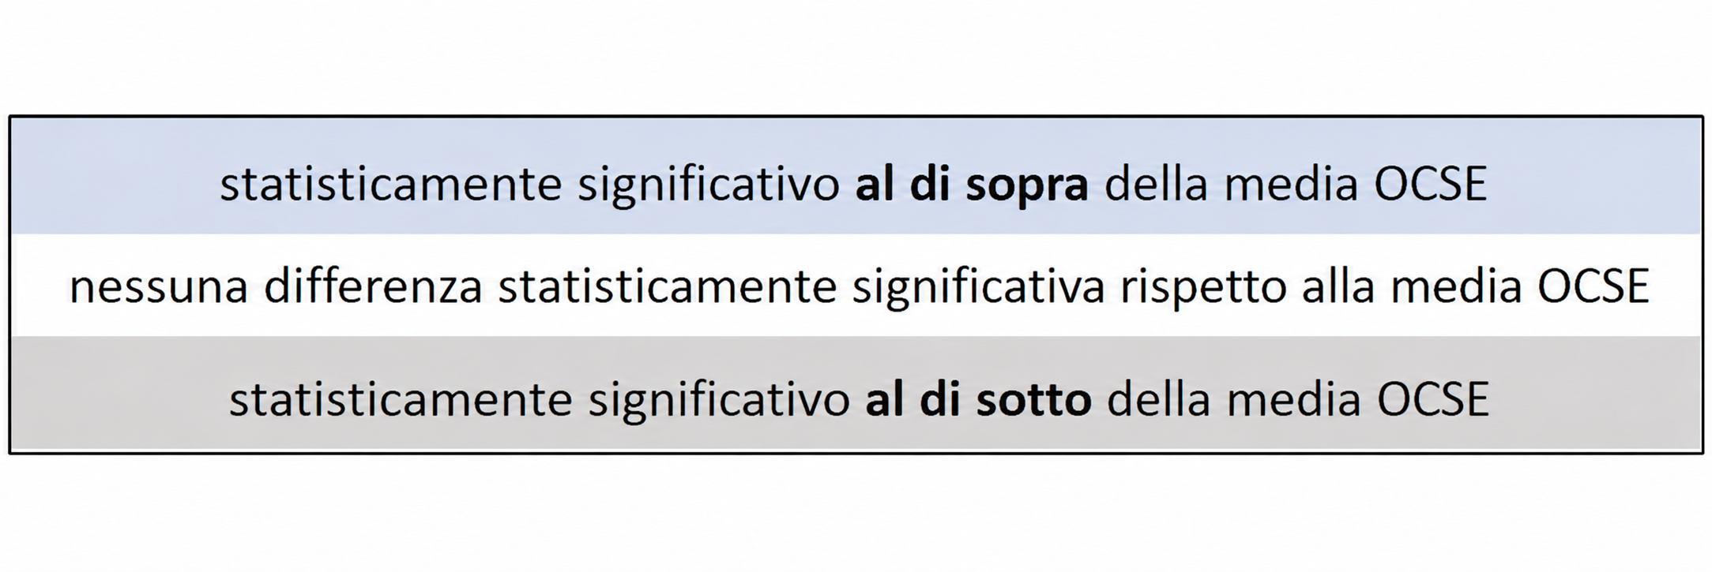
Confronto nazionale
Nationaler Vergleich
Cunfront naziunel
NATURWISSENSCHAFTEN
SCIENZE
SCIENZES

Slide 13
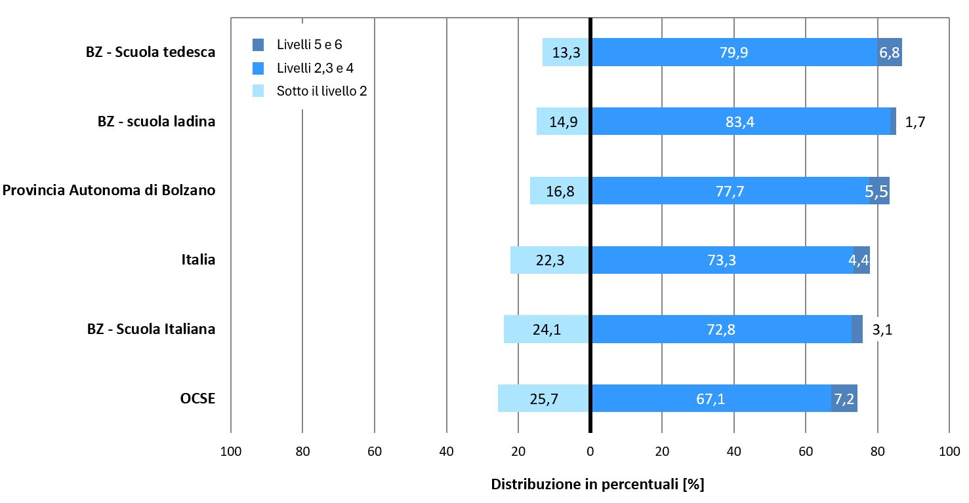
NATURWISSENSCHAFTEN
SCIENZE
SCIENZES
Livelli di competenza
Kompetenzstufen
Livei de cumpetënza
Notes:
Anordnung:
Ohne Migrationshintergrund: Deutsch
Ohne Migrationshintergrund: Italienisch
Ohne Migrationshitergrund: Ladinisch
Zweite Generation: Deutsch
Zweite Generation: Italienisch
Erste Generation: Deutsch
Erste Generation: Italienisch
Erste Generation: Ladinisch ??

Slide 14
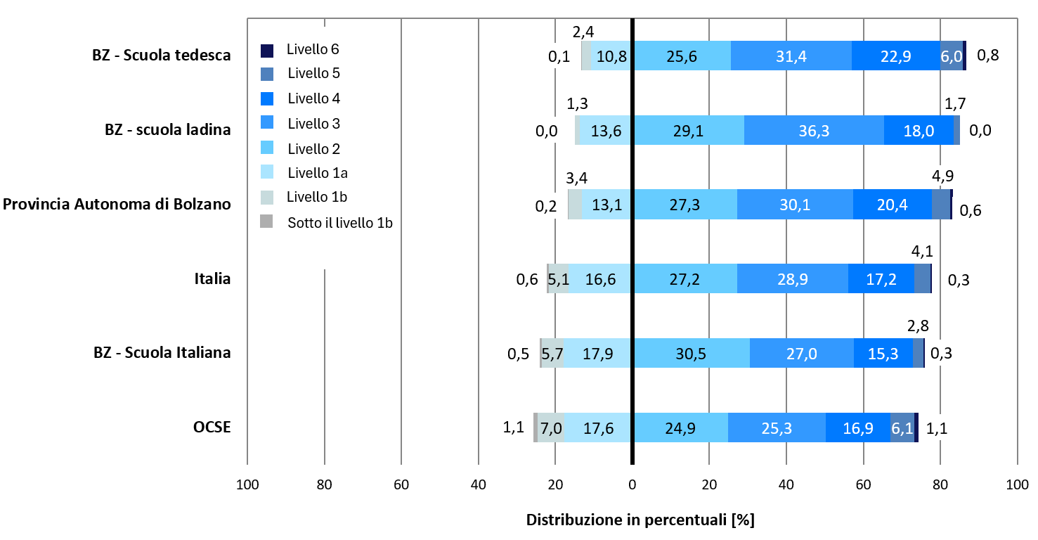
NATURWISSENSCHAFTEN
SCIENZE
SCIENZES
Livelli di competenza
Kompetenzstufen
Livei de cumpetënza
Notes:
Anordnung:
Ohne Migrationshintergrund: Deutsch
Ohne Migrationshintergrund: Italienisch
Ohne Migrationshitergrund: Ladinisch
Zweite Generation: Deutsch
Zweite Generation: Italienisch
Erste Generation: Deutsch
Erste Generation: Italienisch
Erste Generation: Ladinisch ??

Slide 15
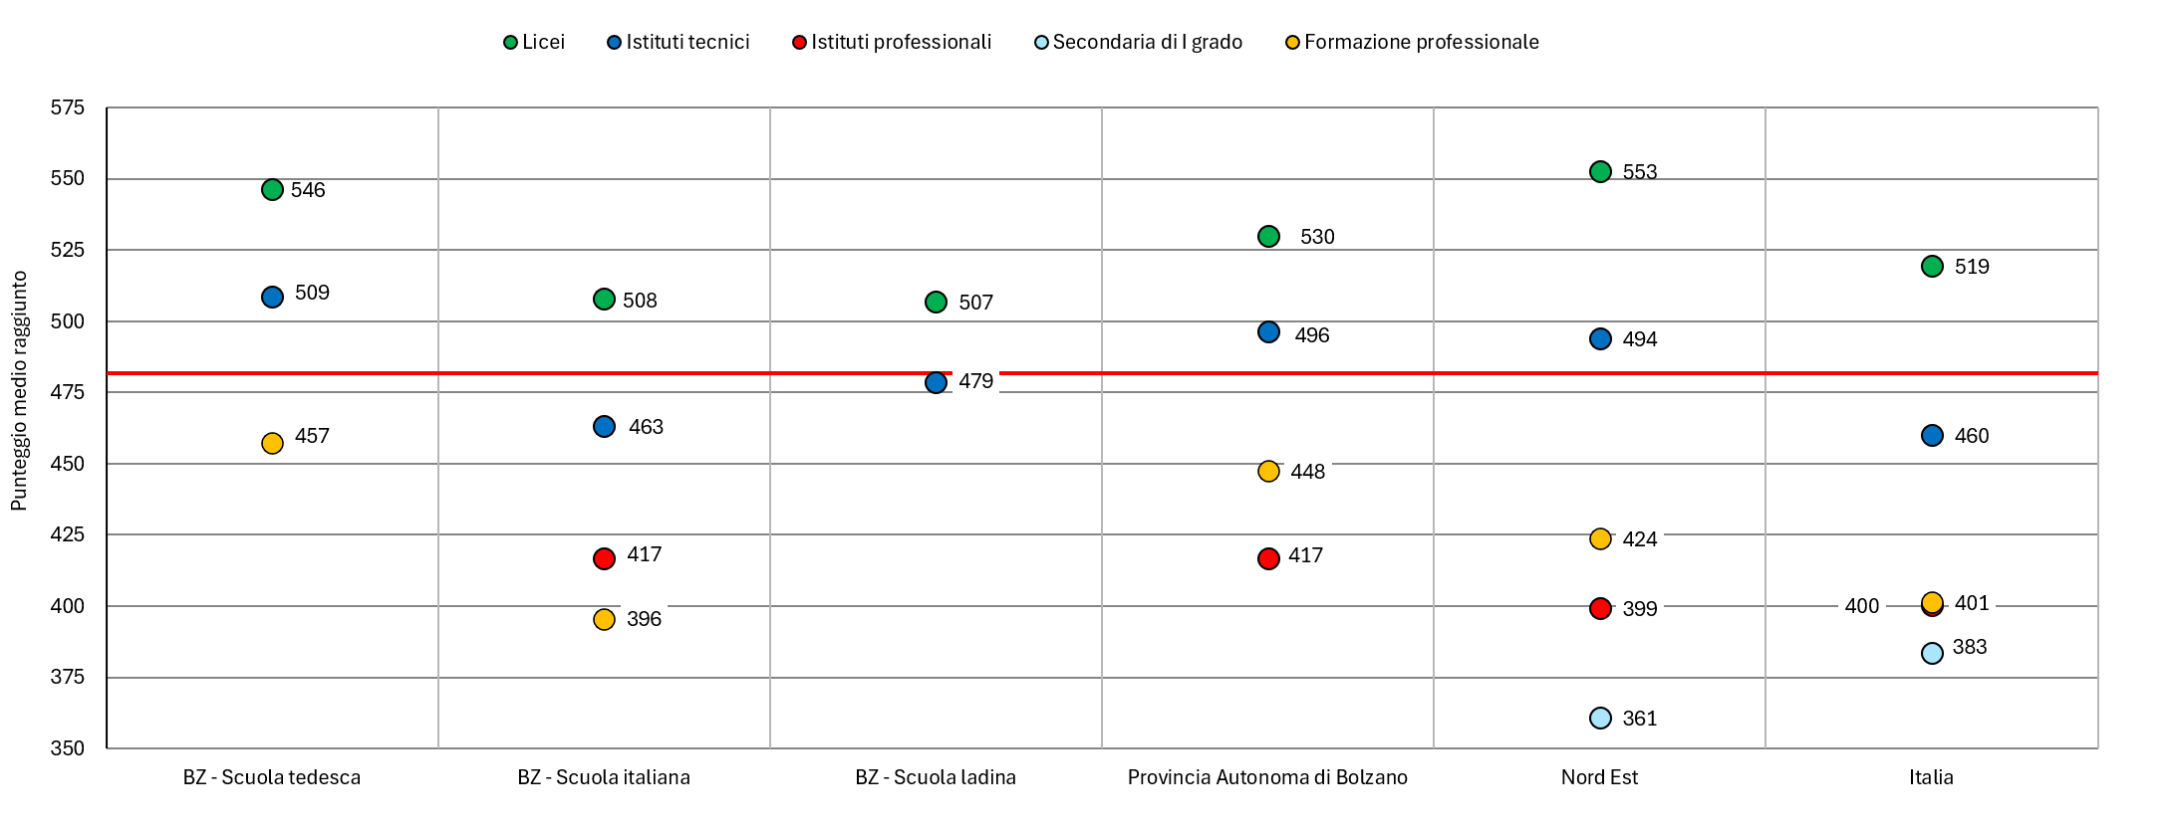


Risultati per tipologia scolastica
Ergebnisse nach Schultyp
Resultac per tipologia de scola
NATURWISSENSCHAFTEN
SCIENZE
SCIENZES

Slide 16
MATHEMATIK
MATEMATICA
CONC

Slide 17
Trend
MATHEMATIK
MATEMATICA
CONC

Slide 18
MATHEMATIK
MATEMATICA
CONC
Trend

Slide 19
MATHEMATIK
MATEMATICA
CONC
Trend

Slide 20
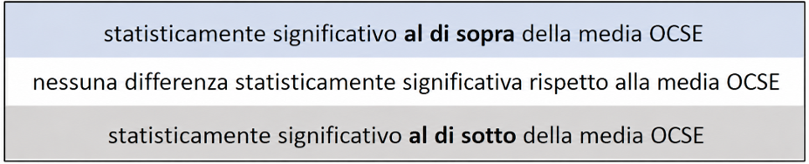
Confronto nazionale
Nationaler Vergleich
Cunfront naziunel
MATHEMATIK
MATEMATICA
CONC

Slide 21
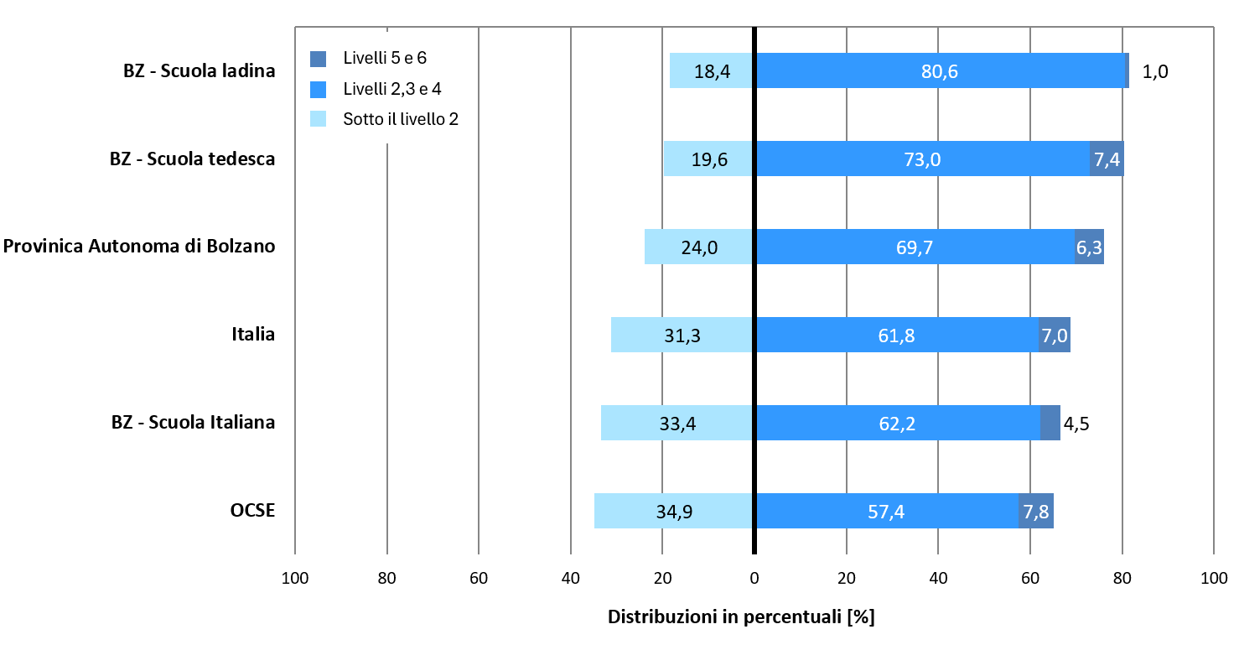
Livelli di competenza
Kompetenzstufen
Livei de cumpetënza
MATHEMATIK
MATEMATICA
CONC
Notes:
Anordnung:
Ohne Migrationshintergrund: Deutsch
Ohne Migrationshintergrund: Italienisch
Ohne Migrationshitergrund: Ladinisch
Zweite Generation: Deutsch
Zweite Generation: Italienisch
Erste Generation: Deutsch
Erste Generation: Italienisch
Erste Generation: Ladinisch ??

Slide 22
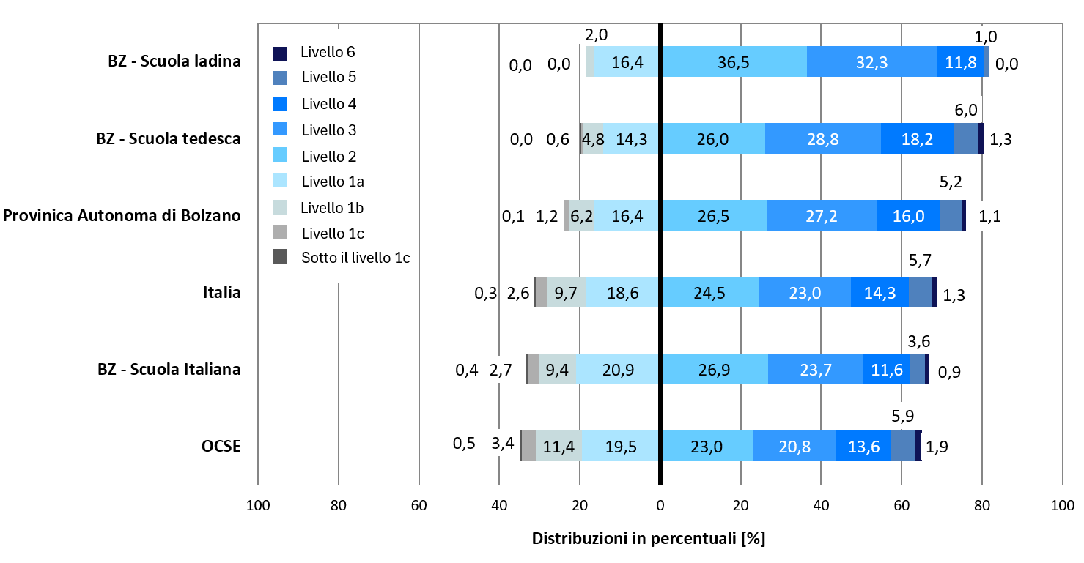
Livelli di competenza
Kompetenzstufen
Livei de cumpetënza
MATHEMATIK
MATEMATICA
CONC
Notes:
Anordnung:
Ohne Migrationshintergrund: Deutsch
Ohne Migrationshintergrund: Italienisch
Ohne Migrationshitergrund: Ladinisch
Zweite Generation: Deutsch
Zweite Generation: Italienisch
Erste Generation: Deutsch
Erste Generation: Italienisch
Erste Generation: Ladinisch ??

Slide 23
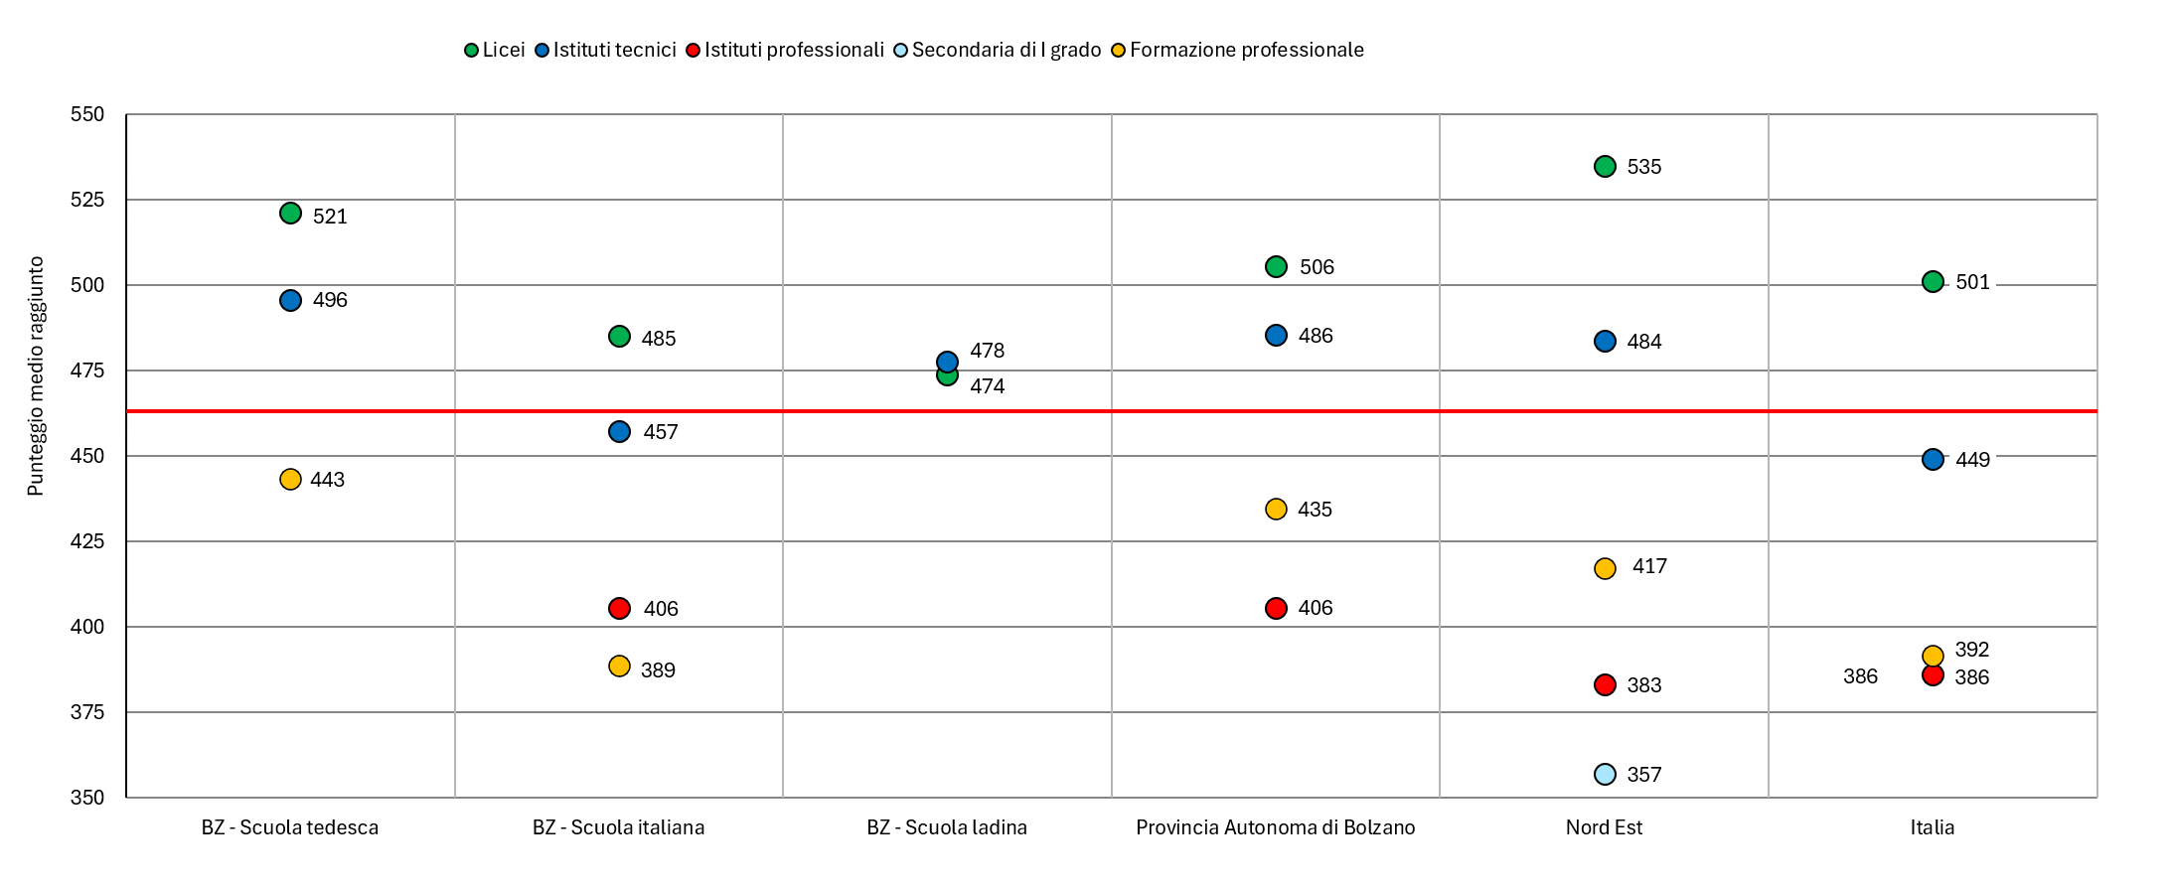
Risultati per tipologia scolastica
Ergebnisse nach Schultyp
Resultac per tipologia de scola
MATHEMATIK
MATEMATICA
CONC

Slide 24
LESEN
LETTURA
LIEJER

Slide 25
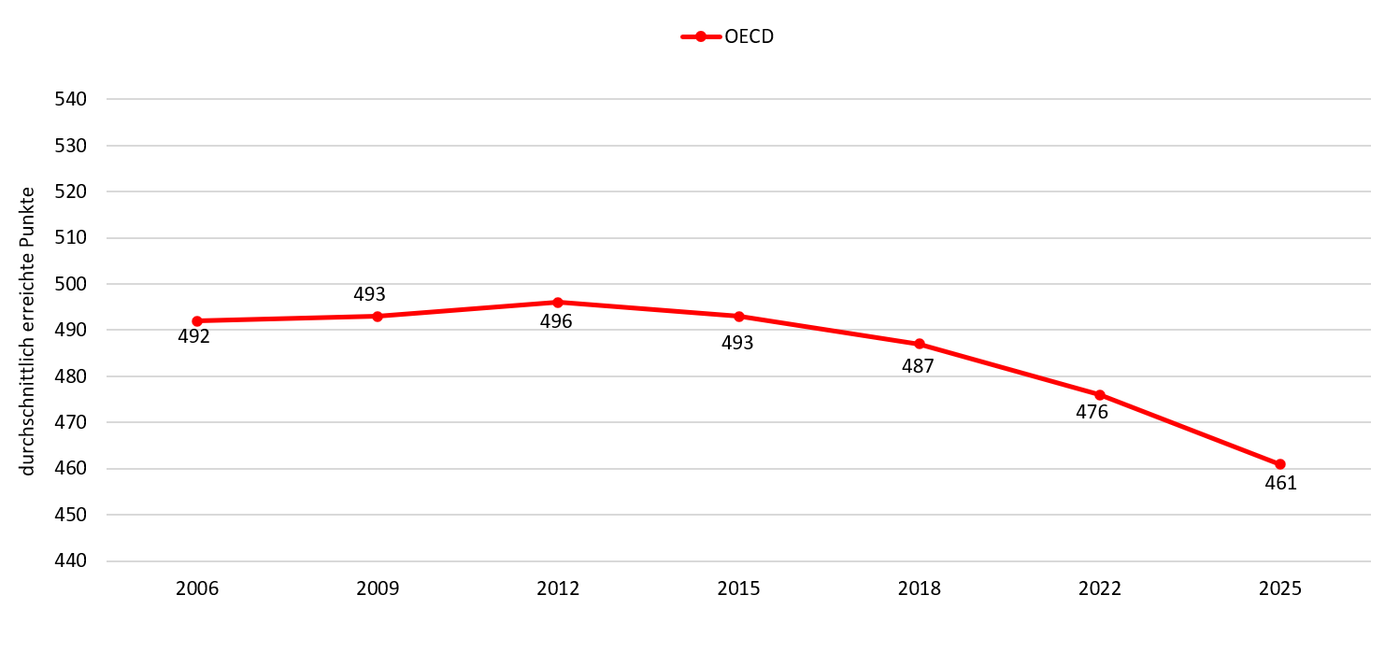
LESEN
LETTURA
LIEJER
Trend

Slide 26
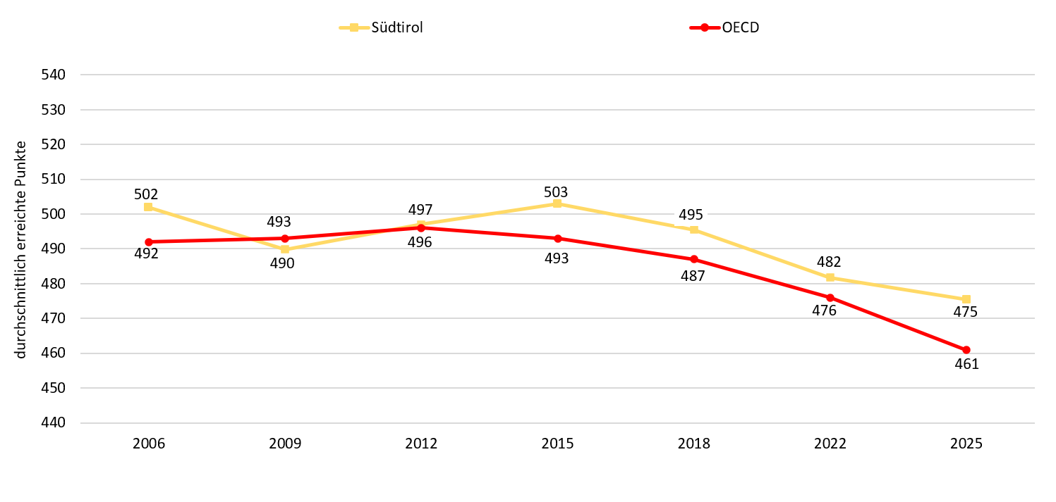
LESEN
LETTURA
LIEJER
Trend

Slide 27
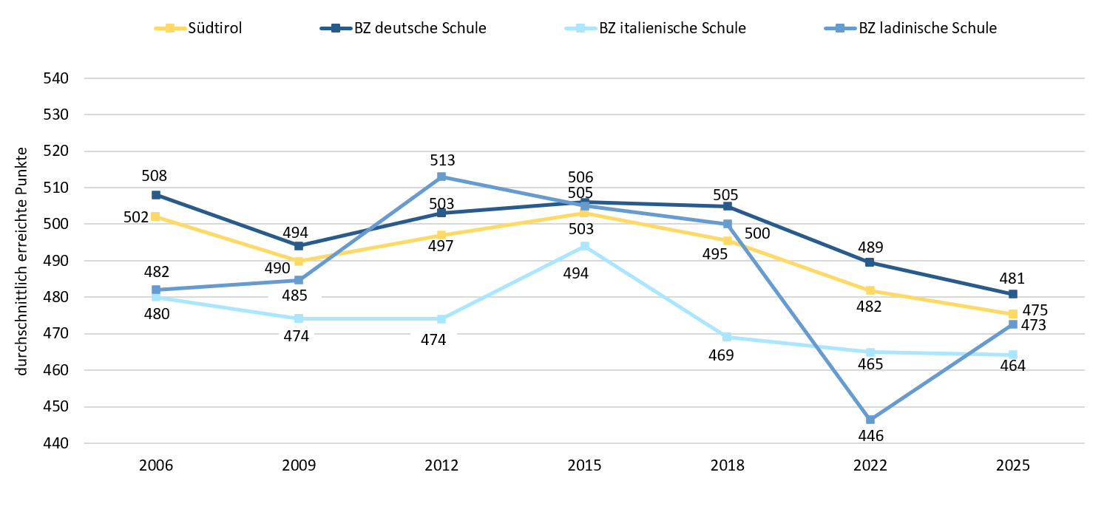
LESEN
LETTURA
LIEJER
Trend

Slide 28
Cunfront naziunel
Nationaler Vergleich
Confronto nazionale
LESEN
LETTURA
LIEJER

Slide 29
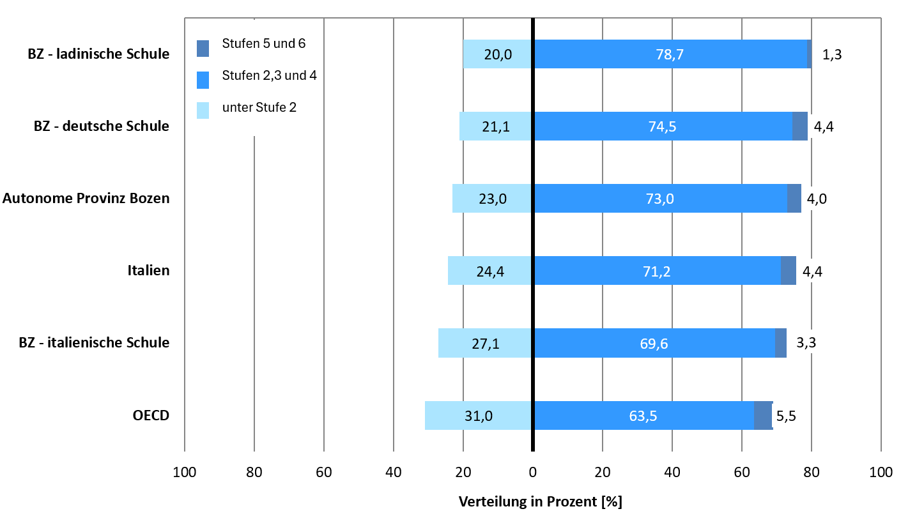
Livei de cumpetënza
Kompetenzstufen
Livelli di competenza
LESEN
LETTURA
LIEJER
Notes:
Anordnung:
Ohne Migrationshintergrund: Deutsch
Ohne Migrationshintergrund: Italienisch
Ohne Migrationshitergrund: Ladinisch
Zweite Generation: Deutsch
Zweite Generation: Italienisch
Erste Generation: Deutsch
Erste Generation: Italienisch
Erste Generation: Ladinisch ??

Slide 30
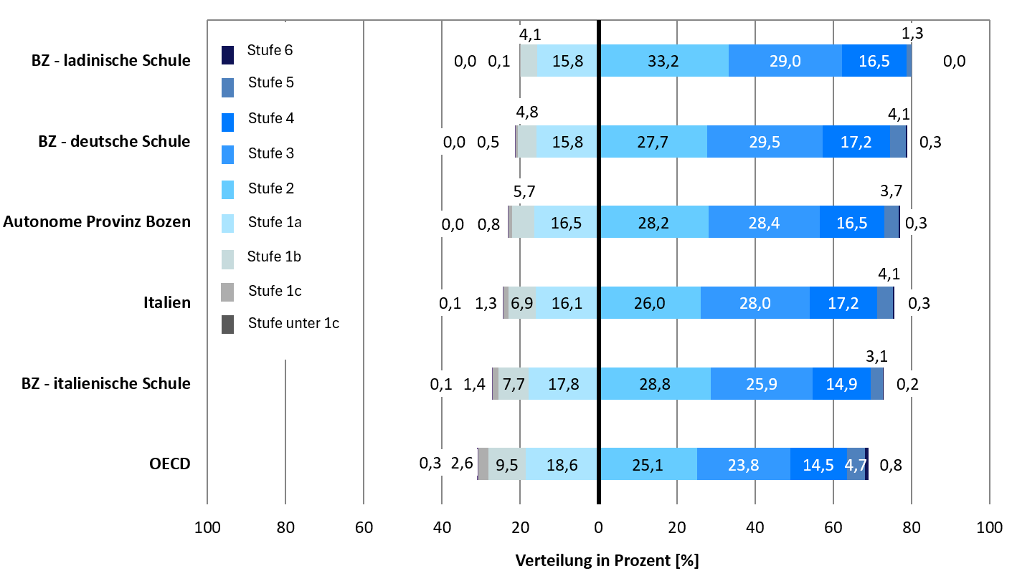
Livei de cumpetënza
Kompetenzstufen
Livelli di competenza
LESEN
LETTURA
LIEJER
Notes:
Anordnung:
Ohne Migrationshintergrund: Deutsch
Ohne Migrationshintergrund: Italienisch
Ohne Migrationshitergrund: Ladinisch
Zweite Generation: Deutsch
Zweite Generation: Italienisch
Erste Generation: Deutsch
Erste Generation: Italienisch
Erste Generation: Ladinisch ??

Slide 31
Resultac per tipologia de scola
Ergebnisse nach Schultyp
Risultati per tipologia scolastica
LESEN
LETTURA
LIEJER

Slide 32
PISA 2025 – Resultac nternaziunei, Ergebnisse international, Risultati internazionali

Slide 33
Einflussfaktoren
Fators da fazion
Fattori influenti
sozioökonomischer und kultureller Hintergrund (ESCS)
  Bildungsniveau der Eltern
  beruflicher Status der Eltern
  Besitztümer im Haushalt
Konsum digitaler Medien
„Wellbeing“ an Schulen
(körperliche / physische Gesundheit, soziales Wohlbefinden)
…
https://www.oecd.org/en/publications/pisa-2022-results-volume-ii_a97db61c-en/full-report/component-15.html

Slide 34
Sozioökonomischer und kultureller Hintergrund
Cuntest sozioeconomich y culturel
Background socioeconomico e culturale

Slide 35
Intelligenzverständnis
Cuscienza dla nteligënza
Concezione dell'intelligenza
Du verfügst über ein gewisses Maß an Intelligenz, und daran kannst du eigentlich NICHT viel ändern.

Slide 36
Konsum sozialer Medien
Cunsum di media soziei
Uso dei social media
Wie viel Zeit verbringst du an einem typischen Wochentag mit Kommunizieren und Teilen digitaler Inhalte in sozialen Netzwerken oder auf anderen Kommunikationsplattformen (z. B. TikTok®, Instagram®, Twitter®, E-Mails, Chat)?

Slide 37
Digitale Geräte
Njins digitei
Dispositivi digitali
Ich bin nervös, wenn ich mein „digitales Gerät“ NICHT in meiner Nähe habe.

Slide 38
Soziales Umfeld
Cuntest soziel
Contesto sociale
Ich fühle mich in der Schule ausgeschlossen.

Slide 39
Soziales Umfeld
Cuntest soziel
Contesto sociale
Ich fühle mich in der Schule einsam.

Slide 40
Einflussfaktoren
Fators da fazion
Fattori influenti
viele Faktoren entscheiden darüber, wie erfolgreich junge Menschen lernen
Vielzahl unterschiedlicher Handlungsebenen
lassen sich nicht isoliert beheben
Bildungsgerechtigkeit entscheidet sich in der Summe der Bedingungen
https://www.oecd.org/en/publications/pisa-2022-results-volume-ii_a97db61c-en/full-report/component-15.html

Slide 41
Studie Vorausschau
Daunì
Previsione
Vertiefte Analyse der Ergebnisdaten
PISA – Bericht 2025
Daten zu den Studiendomänen „Foreign Language Assessment“ und „learning in a digital world“ folgen im Frühjahr 2027
nächste PISA-Studie durch OECD 2029

Slide 42
Veröffentlichte Testaufgaben
https://www.oecd.org/en/about/programmes/pisa/pisa-test.html

Slide 43
Landesevaluationsstelle für das deutschschsprachige Bildungssystem |
Freiheitsstraße 15, Bozen – 0471 408490 – evaluationsstelle@provinz.bz.it
Servizio provinciale di valutazione per l'istruzione e la formazione in lingua italiana |
Via del Ronco 2, Bolzano – 0471 411316 – servizio.valutazione@provincia.bz.it
Sorvisc de valutaziun provinzial por l’istruziun y la formaziun ladin |
Bindergasse 29, Bulsan – 0471 417007 – spe.scoresladines@provinzia.bz.it

